Slide 1


Казка про АПОСТРОФ
Валентина Бутрім

Slide 2
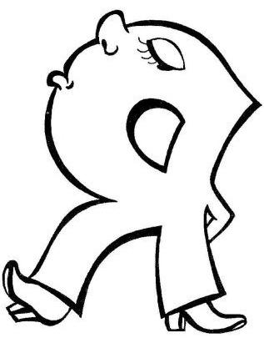

Апостроф в Алфавіті жив,
Він з буквами завжди дружив,
Аж поки якось буква Я
Сказала:
- Геть від нас!
Бо Алфавіт — це букв сім’я,
Нас 33 якраз!
А ти — не буква, просто знак,
Ти усім нам чужий, отак!

Slide 3

Почув Апостроф ці слова —
Аж закрутилась голова.
Ніколи ще таких образ
Не чув він у житті.
Заплакав він, схопився враз —
І ось уже в путі.
Залишив місто Алфавіт:
«Піду, побачу білий світ».

Slide 4


Та що тут сталося ?
Хоч плач!
У діточок зник раптом м’яч.
Та і подвір’я зникло теж,
І м’ята, й бур’янець.

Slide 5
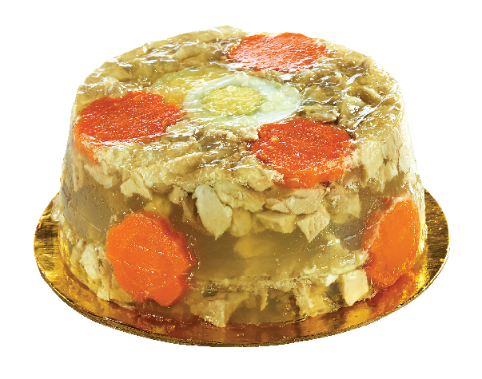

І у хазяйки щось не те:
Без м’яса холодець!
А курка!? Бідолашний птах:
Немає пір’я! Просто жах!

Slide 6


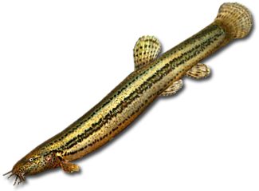
Усі годинники стоять:
Дев’ятка зникла й цифра п’ять!
Із гаю зникли солов’ї,
Зник і реп’ях і в’яз.
В’юнів неначе хтось поїв,
Хлоп’ята зникли враз.
А у дівчат рум’янець зник…..

Slide 7

— Так жити Алфавіт не звик!
Усі кричать на букву Я:
«Тепер ми зовсім не сім’я!».
«Апостроф треба привести,—
Сказала буква еМ,—
Нам треба всім шукати йти,
Щоб не було проблем».

Slide 8
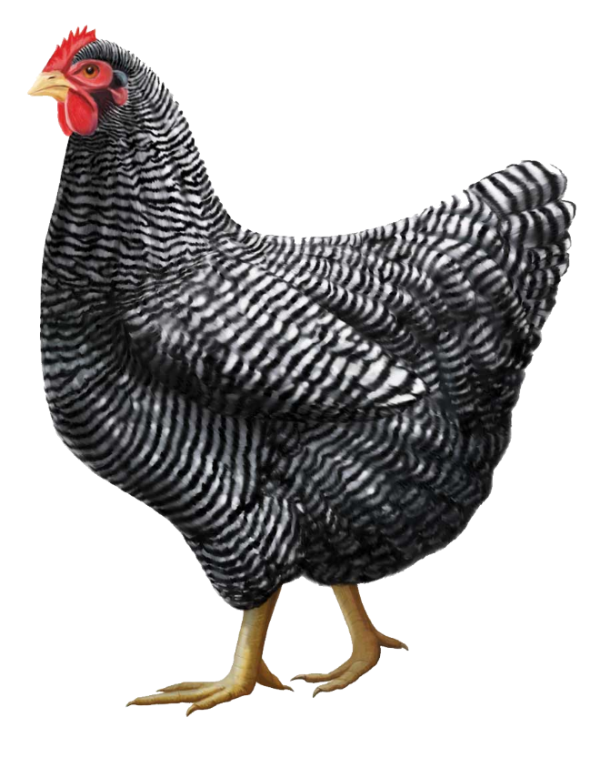
На пошуки гуртом пішли
І через день таки знайшли!
Усі зраділи, обнялись,
За руки міцно узялись:
і букви і апостроф
усі щасливі просто!
А в курки пір’я відросло.
Всім дуже весело було!

